Slide 1
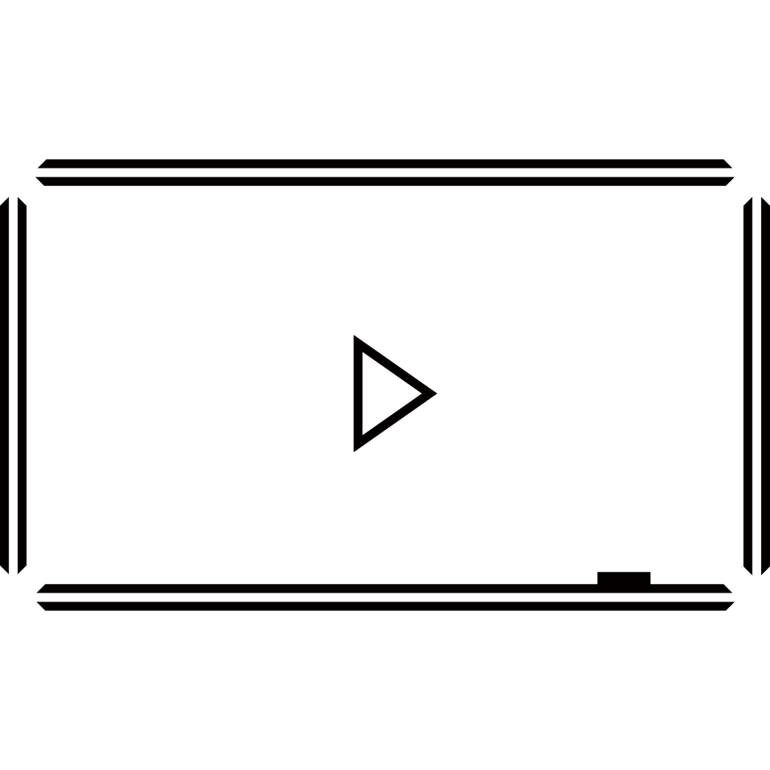
邀
请
T
大气
古风

Slide 2
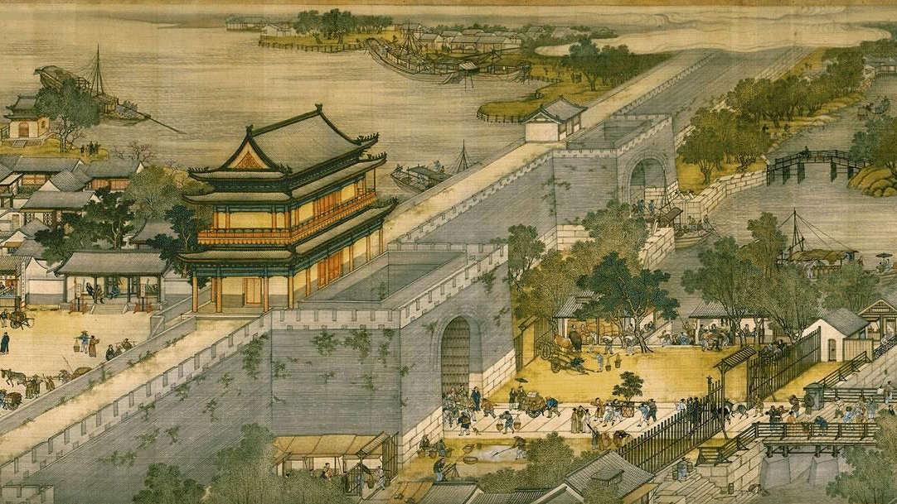

Slide 3
梦回繁华
毛宁

Slide 4
入场话清明
标

Slide 5
1、请快速浏览文章，找到概括介绍这幅画有关情况的语句，完成下面的表格
段落 | 关键句 | 概括
1 | 北宋时期，城市空前繁荣。 张择端的《清明上河图》 便是北宋（ ）作品中最具代表性的一幅 | 背景 题材
2 | 张择端（北宋末年至南宋初年），山东东武人，字正道、文友，擅长界画。 建炎之后，南渡的（ ），在他们眼中，这副图卷必有其特殊的意义，正是他们（ ）的写照。 | 作者 动机
3 | 张择端画的《清明上河图》，绢本，设色,纵24.8厘米，横528.7厘米。 作品描绘了（ ）的繁华景象。 | 全图 总介
4 | 画面（ ）描绘的是汴京近郊的风光。画面（ ）是汴河两岸的繁华情景。（ ）描写汴梁市区的街道 | 分图 重点
5 | 《清明上河图》采用了中国传统绘画特有的手卷形式，以（ ）摄取对象，全图内容庞大，却繁而不乱，长而不冗，段落清晰，结构严谨。采用（ ）的手法，线条遒劲，笔法灵动。 《清明上河图》是一副（ ）的作品。画中丰富的内容，有着文字无法取代的（ ），在艺术表现的同时，也是为12世纪中国城市的生活状况留下的重要形象资料。 | 鉴赏 价值
风俗画
逻
辑
顺
序
北宋遗民怀念故土
回首故土，梦回繁华
京城汴梁从城郊、汴河到城内街市
开卷处
中段
后段
移动的视点
兼工带写
写实性很强
历史价值

Slide 6
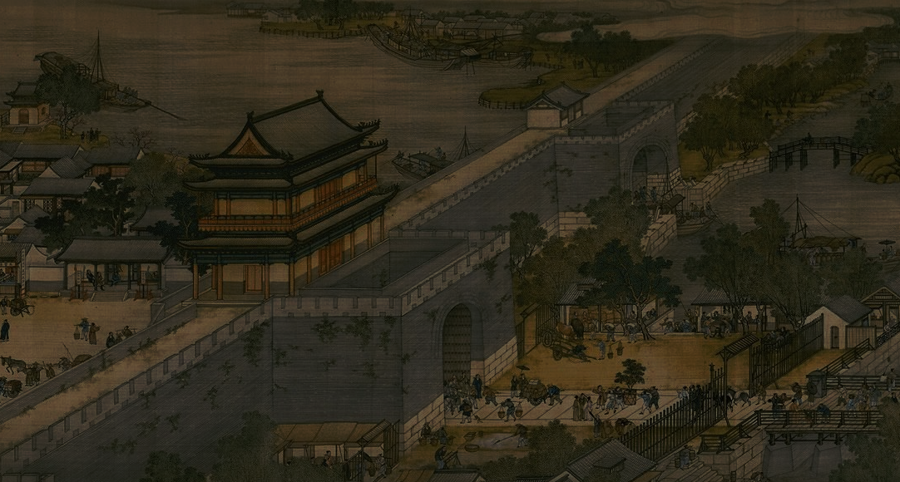
张择端的《清明上河图》 是北宋风俗画作品中最具代表性的一幅。它绢本，设色，纵24.8厘米，横528.7厘米。作品描绘了京城汴梁从城郊、汴河到城内街市的繁华景象。画作采用了中国传统绘画特有的手卷形式，以移动的视点摄取对象，全图内容庞大，却繁而不乱，长而不冗，段落清晰，结构严谨。同时采用兼工带写的手法，线条遒劲，笔法灵动。《清明上河图》也是一副写实性很强的作品。画中丰富的内容，有着文字无法取代的历史价值，在艺术表现的同时，也是为12世纪中国城市的生活状况留下的重要形象资料。
大气
古风

Slide 7
妙笔绘繁华

Slide 8
2.请大家阅读下面的文字，再与课文第四段进行比较，看看哪段文字更适合配画外音，为什么？
要求：1、请在文本中做好标记或批注。
2、请有感情地朗读你选择的文段。
画面开卷处描绘的是汴京近郊的风光。有赶集乡人的毛驴团队，踏青归来的众多仆从和权贵，长途跋涉的行旅。画面中段是汴河两岸的繁华情景。漕船很大，船工正在卸粮包，纤夫们拖着船行驶，景象繁忙。汴河上有一座拱桥，很漂亮。一艘准备驶过拱桥的漕船的细节描绘，一直为人们所称道：被放倒桅杆的船准备过桥，船夫们，桥上的，岸边的，过往行人都在围观。而那些赶脚、推车、挑担的人们，却没看。这一幕，成为全画的经典。后段描写汴梁市区的街道。城楼两侧的街道上各种店铺都有，街上的行人也特别多。
大气
古风

Slide 9
大气
古风

Slide 10
大气
古风

Slide 11
传奇梦繁华

Slide 12
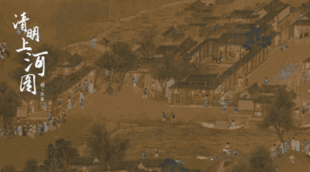
它曾辗转飘零， 几经战火， 历尽劫难…… 它曾五次进入宫廷， 四次被盗出宫， 演绎出了许多传奇故事……
大气
古风
CLICK HERE TO ADD TEXT INFORMATION. THE TITLE NUMBER AND SO ON CAN BE CHANGED BY CLICKING AND REENTERING, THE TOP "STARTS" AND THE BOARD CAN MODIFY THE FONT, FONT SIZE, COLOR, LINE DISTANCE, AND SO ON. 14 WORDS, 1.3 TIMES THE DISTANCE OF THE TEXT
大气
古风

Slide 13
请同学们阅读文本，小组讨论，补充完整剧本：
旁白：《清明上河图》画成不久，靖康之变，汴京被金人占据，《清明上河图》流藏北方，在北宋王朝灭亡五十余年后的一日，在书画鉴定和通晓书画史籍有过人之处的金人少年张著与北宋遗民张公药（祖父原为北宋臣僚，降金后任职于汴梁），因为一幅《清明上河图》而相遇了。
张公药：少年人，你也喜欢这幅画？。
张著：喜欢，这幅画是值得传世的佳作。
张公药：此话何解？
张著：这幅画采用手卷形式， 。同时 。画中人物众多，形态各异。同时穿插着各种情节，组织得错落有致，富有情趣。
张公药：的确，这《清明上河图》气势宏大，生动细腻地描摹了清明时节汴河两岸的繁荣景象，足见政治清明，天下富足，百姓太平安乐，这盛世繁华真是让人 。
张著：老先生，我觉得盛世繁华之下是危机重重。您看这艘准备过桥的巨大漕船的桅杆触碰拱桥的巨大事故迫在眉睫。即使情势如此紧张危急，“那些赶脚、推车、挑担的人们”，却迫于生计而“无暇一顾”。还有 。
张公药：确实如此啊，张择端没有粉饰太平，这画中惊马闯市，车轿相争、懒兵候主等处都是他在劝谏徽宗啊，可惜徽宗未能理解他的良苦用心，最终成为亡国之君。少年人，看你对此画颇有见解，你可能为这幅画写几句题跋？
张著：谢老先生抬爱，请让小生细想片刻再提笔书写。

Slide 14
请同学们阅读文本，小组讨论，补充完整剧本：
旁白：《清明上河图》画成不久，靖康之变，汴京被金人占据，《清明上河图》流藏北方，在北宋王朝灭亡五十余年后的一日，在书画鉴定和通晓书画史籍有过人之处的金人少年张著与北宋遗民张公药（祖父原为北宋臣僚，降金后任职于汴梁），因为一幅《清明上河图》而相遇了。
张公药：少年人，你也喜欢这幅画？。
张著：喜欢，这幅画是值得传世的佳作。
张公药：此话何解？
张著：这幅画采用手卷形式，以移动的视点摄取对象，全图内容庞大，却繁而不乱，长而不冗，段落清晰，结构严谨。同时还采用兼工带写的手法，线条遒劲，笔法灵动。 画中人物众多，形态各异。同时穿插着各种情节，组织得错落有致，富有情趣。
张公药：的确，这《清明上河图》气势宏大，生动细腻地描摹了清明时节汴河两岸的繁荣景象，足见政治清明，天下富足，百姓太平安乐，这盛世繁华真是让人
怀念。

Slide 15
张著：老先生，我觉得盛世繁华之下是危机重重。您看这艘准备过桥的巨大漕船的桅杆触碰拱桥的巨大事故迫在眉睫。即使情势如此紧张危急，“那些赶脚、推车、挑担的人们”，却迫于生计而“无暇一顾”。还有忙碌的船工”卸下沉重的粮包“、纤夫们“拖着船逆水行驶”，下层劳动者们不堪重负啊。
张公药：确实如此，张择端没有粉饰太平，这画中惊马闯市，车轿相争、懒兵候主等处都是他在劝谏徽宗啊，可惜徽宗未能理解他的良苦用心，最终成为亡国之君。少年人，看你对此画颇有见解，你可能为这幅画写几句题跋？
张著：谢老先生抬爱，请让小生细想片刻再提笔书写。

Slide 16
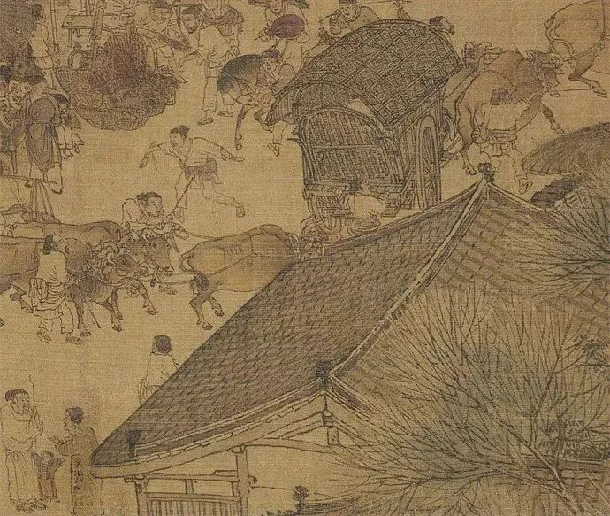
城市中一辆马车急转飞驰，横冲直撞，路人没来得及闪躲，出现临时性侵街现象，揭示了城市管理非常混乱。

Slide 17
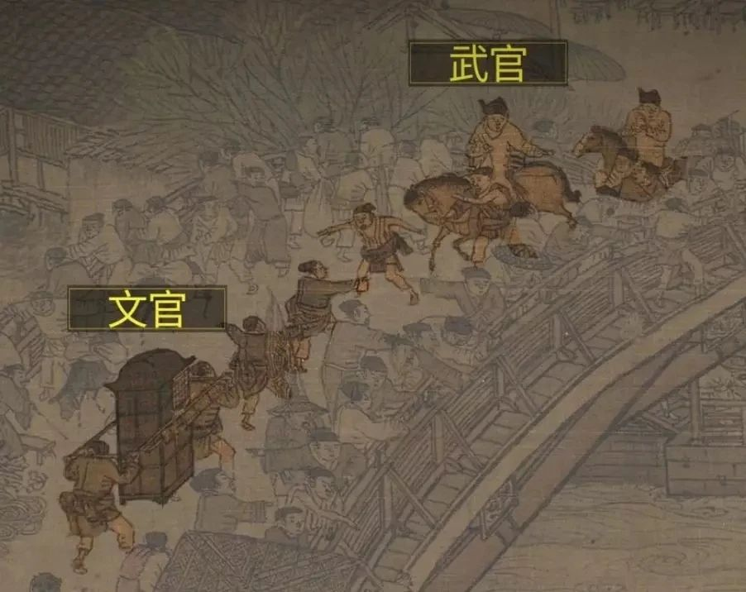
在桥上，骑马的武官和文官相遇，互不相让，双方争吵起来，凸显官场矛盾、政治混乱。

Slide 18
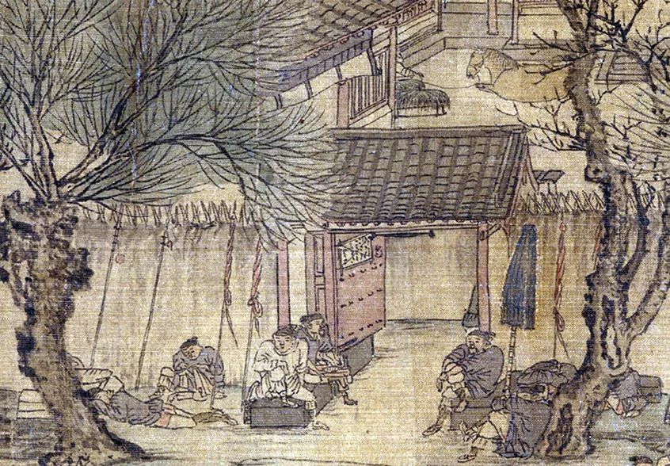
看看横七竖八的守在门口的士兵，看起来这是两班马，一班是捕人、一班是守门，结果都躺在这里睡大觉、发愣，从画中可以体现出，北宋官、冗兵、冗费恶劣现状的真实反映，士兵都处在极其懒惰、消极的状态。

Slide 19
清明上河图
vs
梦回繁华

Slide 20
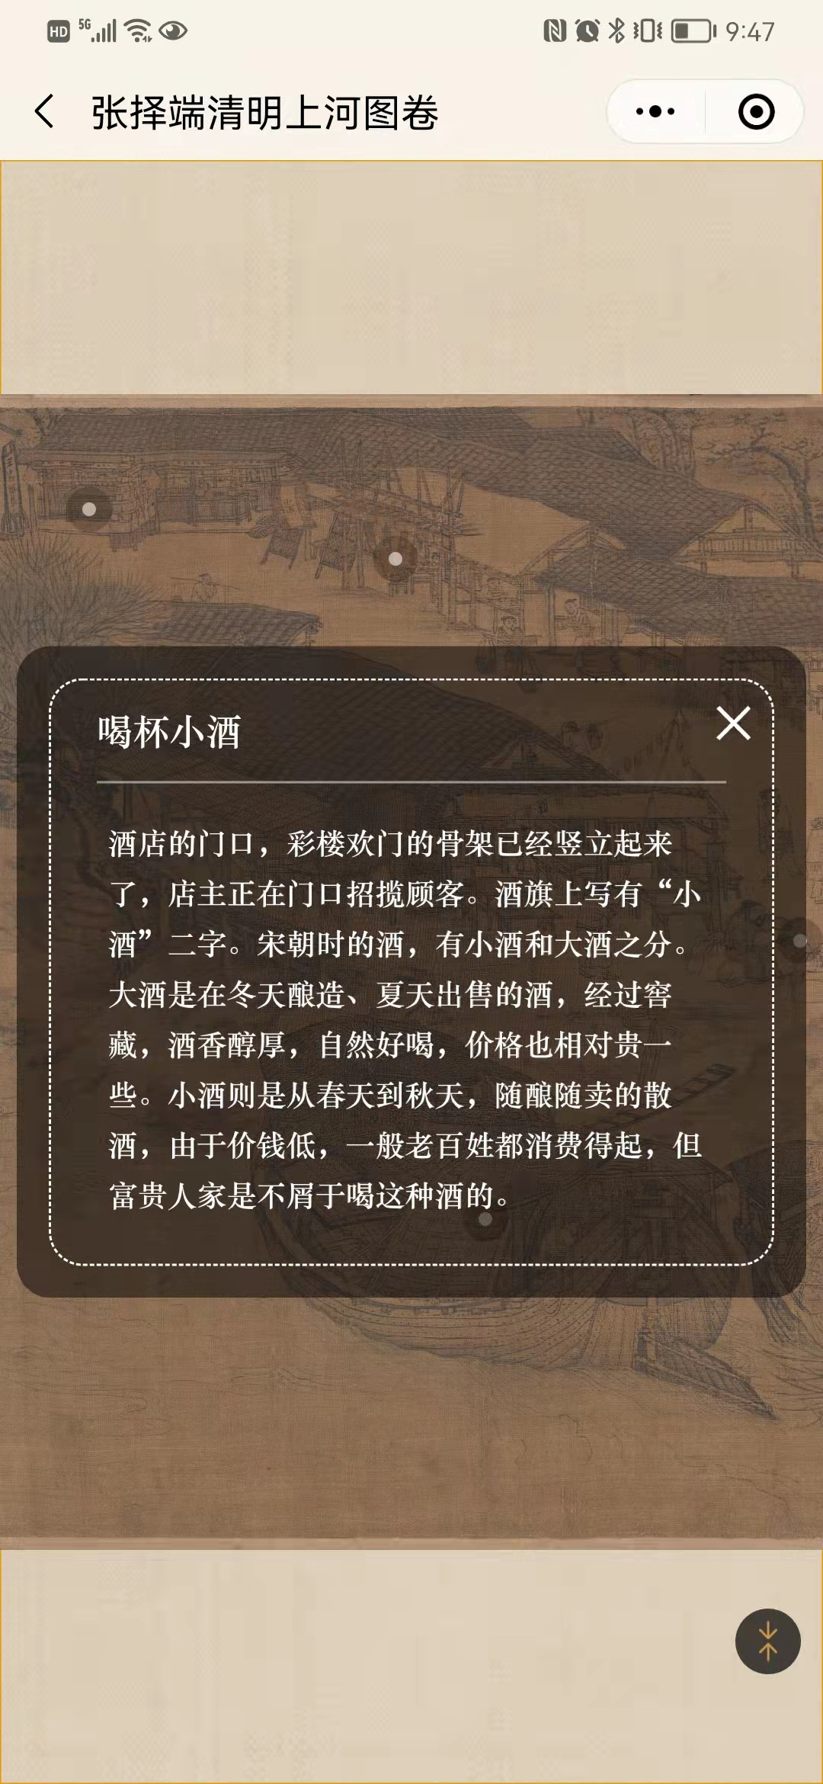
《东京梦华录》
《国家宝藏》
《故事里的中国》
《如果国宝会说话》
推荐

Slide 21
投稿邮箱：hdmtyysyb@sina.com
梦回繁华
大气
古风
江山如画，美人如雪，落花流水人间，
千秋功业，人生百年，自古繁华转眼。
爱恨情仇一念生一念灭，岁月如花一边开一边谢。
——《天龙八部》主题曲
大气
古风

Slide 22
谢谢大家
清明上河图，中国十大传世名画之一。为北宋风俗画，北宋画家张择端仅见的存世精品，属国宝级文物，现藏于北京故宫博物院。

